Slide 1

Nionde rapporten om ekonomisk, social och territoriell sammanhållning
Den 27 mars publicerade Kommissionen sammanhållningsrapporten, med en bedömning av sammanhållningssituationen i unionen.
Rapporten visar hur sammanhållningspolitiken uppnår sitt uppdrag att minska ekonomiska, sociala och territoriella skillnader inom EU.
Rapporten fastslår att sammanhållningspolitiken spelat en avgörande roll för den övergripande förbättringen av ekonomiska, sysselsättningsrelaterade och sociala indikatorer i EU.
De sammanhållningspolitiska investeringarna har stärkt den europeiska tillväxten och stimulerat ekonomisk tillväxt i linje med viktiga politiska prioriteringar.
Utmaningar kvarstår dock, och outnyttjad potential och fattigdom finns i alla regioner.
Mer info: https://ec.europa.eu/regional_policy/information-sources/cohesion-report_en

Slide 2
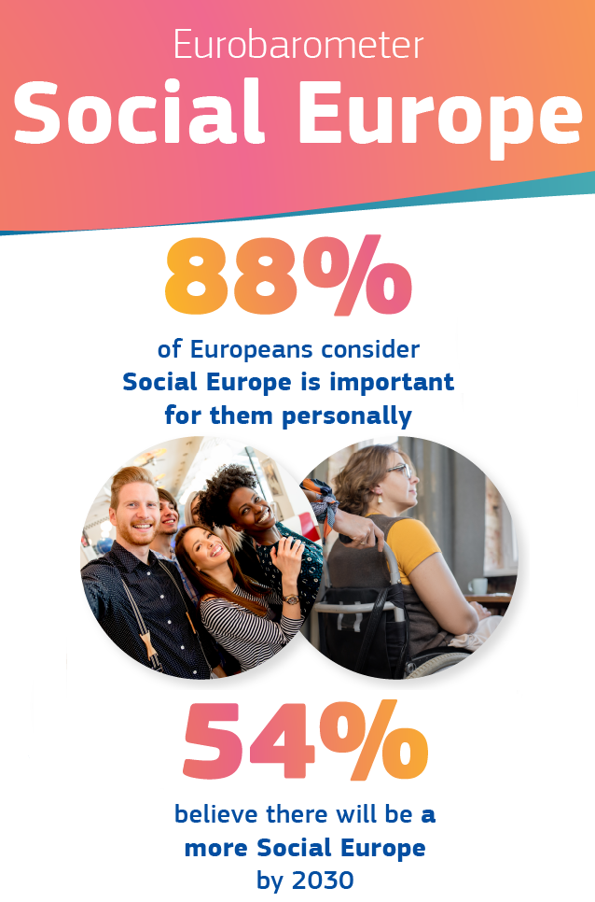
Eurobarometerundersökning om synen på det sociala Europa
En ny Eurobarometerundersökning bekräftar att nära nio av tio tillfrågade (88 %) av de europeiska medborgarna anser att ett socialt Europa är viktigt för dem personligen.
Levnadsstandarden för människor i EU (45 %), rättvisa arbetsvillkor (44 %) och tillgång till hälsovård av hög kvalitet (44 %) ses som de viktigaste delarna för EU:s ekonomiska och sociala utveckling.
Mer än hälften (54 %) tror att det kommer att finnas ett mer socialt Europa 2030, även om denna andel har minskat sedan 2020 (-8 procentenheter)
Mer info (inklusive faktablad per land (kommande)): https://ec.europa.eu/social/main.jsp?langId=en&catId=89&furtherNews=yes&newsId=10812

Slide 3


Det här är det sociala Europa
Ett starkt socialt Europa som skyddar – broschyr på engelska om vad det sociala Europa innebär
Bygga en rättvisare och mer inkluderande union – en film om vad det sociala Europa är, och vad vi uppnått

